Slide 1
电气系统的计算机辅助设计
姚玉斌 朱景伟
轮机工程学院
2010.12

Slide 2
本课程设计的主要目的
掌握Matlab/Simulink 电气仿真的基本步骤
利用Matlab/Simulink 在基本电路与磁路、电力电子技术、电气传动等方面的仿真设计
日程安排：
共5天，其中上机3天，写报告2天。
考核方式：优、良、中、及格、不及格。
其中上机60%，报告40%。

Slide 3
本课程设计的内容与基本要求
听课: 掌握Matlab/Simulink中SimPowerSystems 工具箱的基本建模方法
独立完成：基本电路与磁路的仿真设计
独立完成：几种典型的变流电路的仿真设计
独立完成：交、直流调速系统的仿真设计
总结上述设计内容，完成设计报告

Slide 4
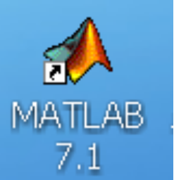
第一章 Matlab/Simulink 中SimPowerSystems工具箱简介
第一节 基本操作
一、进入Matlab及Simulink
两种方法：1、双击桌面上的快捷图标

Slide 5
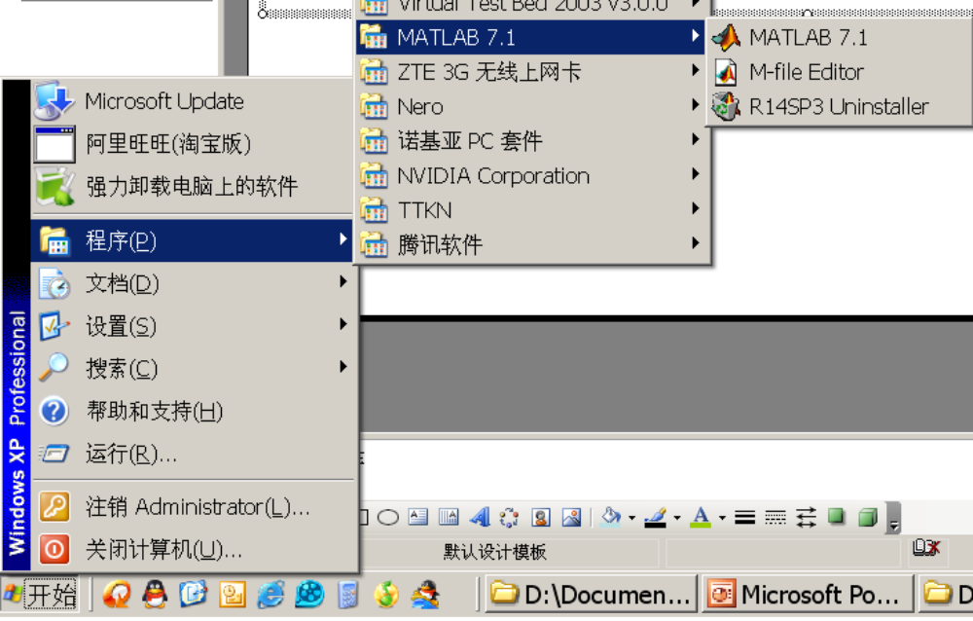
一、 进入Matlab及Simulink
两种方法：2、从“开始”“程序”菜单中

Slide 6
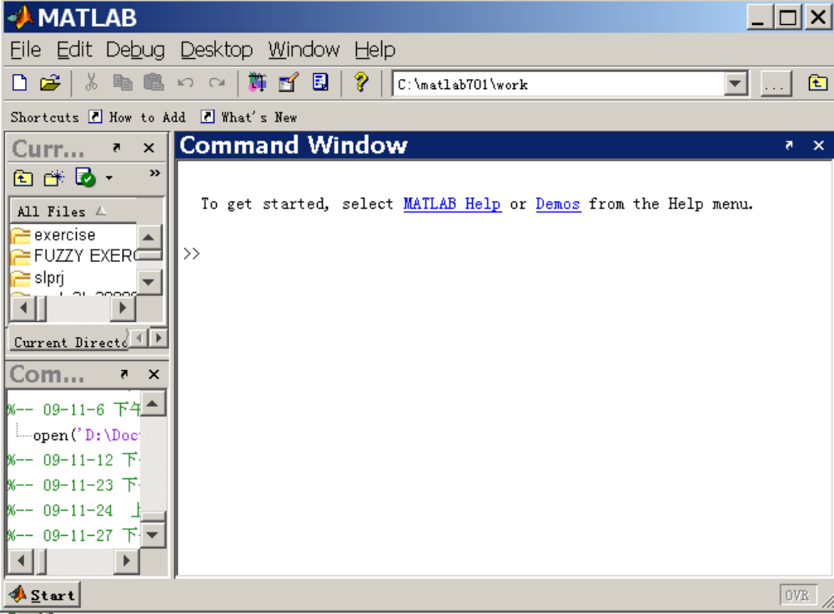
进入Simulink

Slide 7
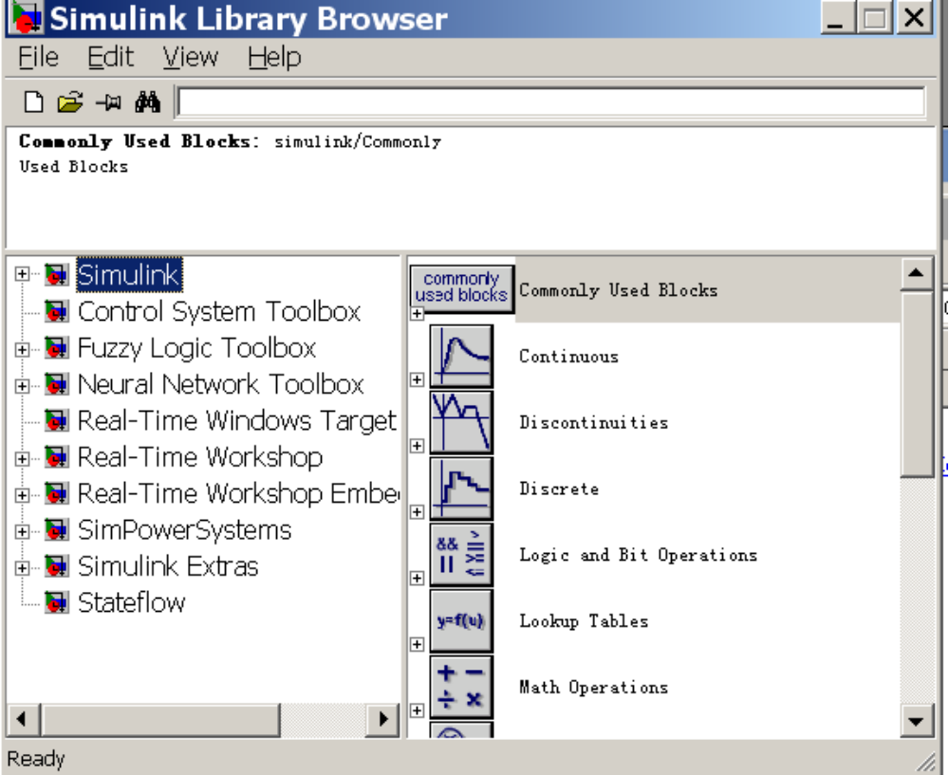
Simulink中已经安装的各种工具箱

Slide 8
本次课程设计主要涉及的两个部分
基本Simulink模块
电力系统各种工具箱

Slide 9
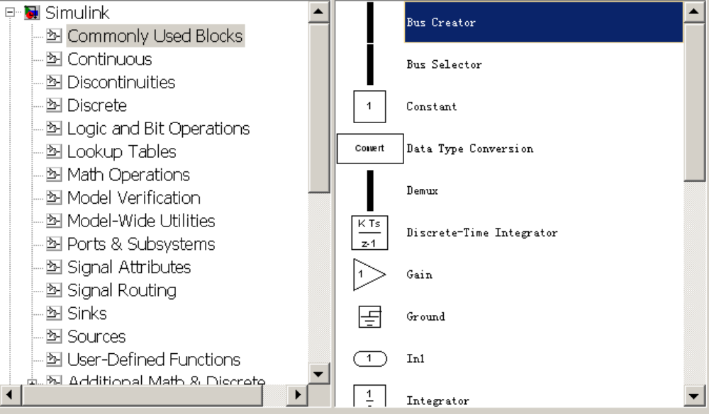
Simulink中包括的模块

Slide 10
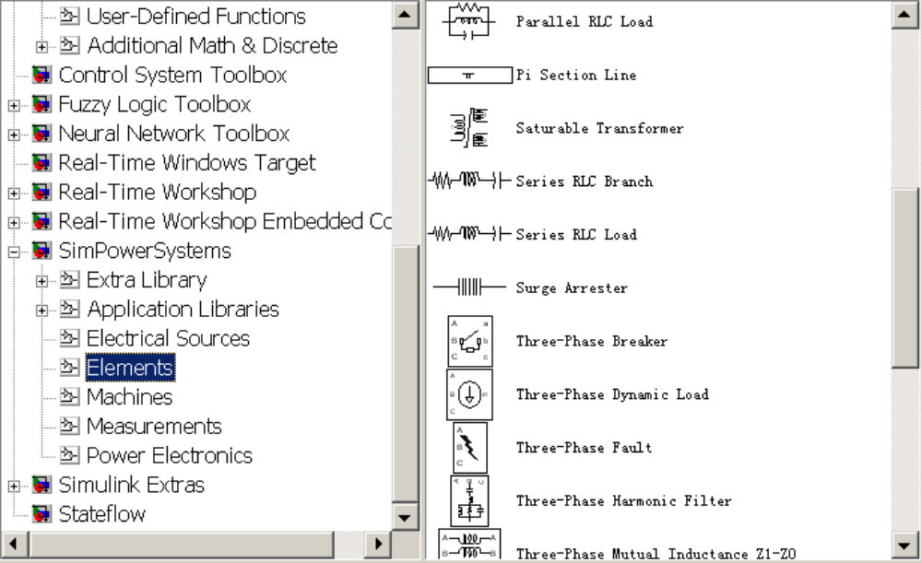
电力系统各种工具箱中所包含的各种模块

Slide 11
二、根据所设计的电路搭建模型
建模的基本步骤：
1、建立一个新的空白的Simulink文件（.mdl）
2、从相应的元件库中选元件
3、联线
4、设置参数
5、运行模型
下面以一个单相半波整流电路为例进行建模与仿真研究

Slide 12
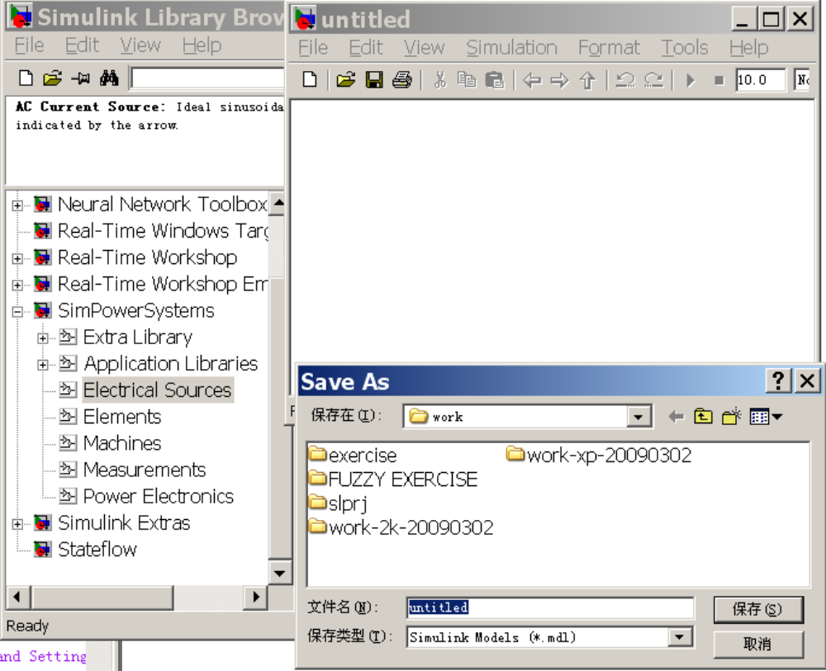
（1）建立一个新的空白的Simulink文件（.mdl）
2
1
3
默认的保存路径
4
保存的文件名

Slide 13
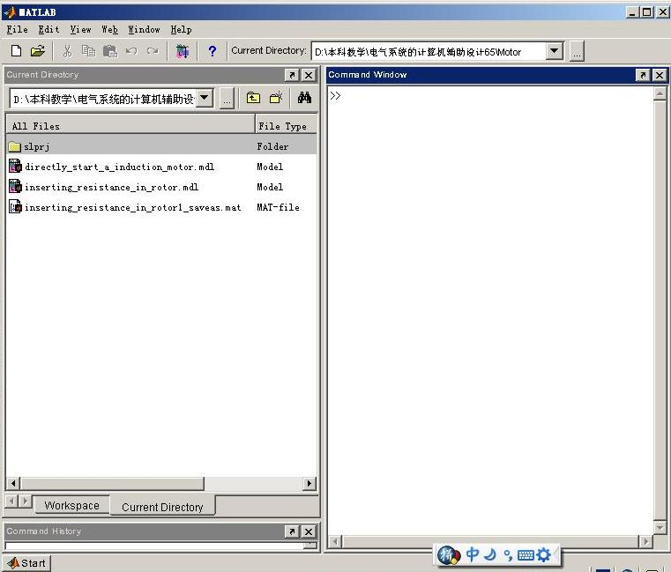
当前路径
设置当前路径
当前路径的文件

Slide 14
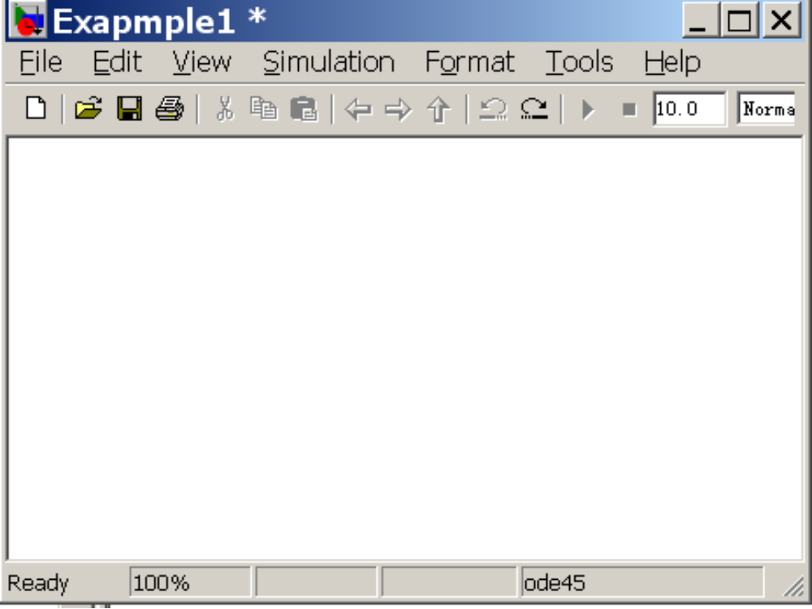
建立一个新的空白的Simulink文件（Example1.mdl）

Slide 15
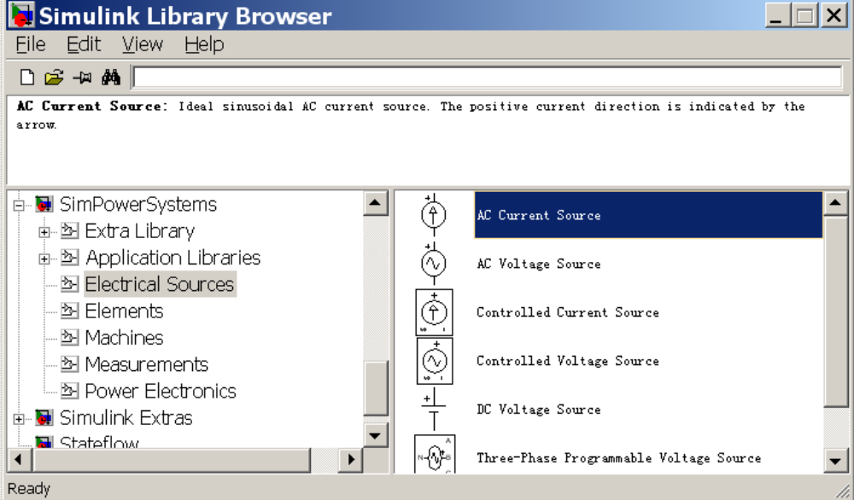
（2）从“Electrical Sourcs（电源）”库中选电源
对所选模块的解释
所有电源模块

Slide 16
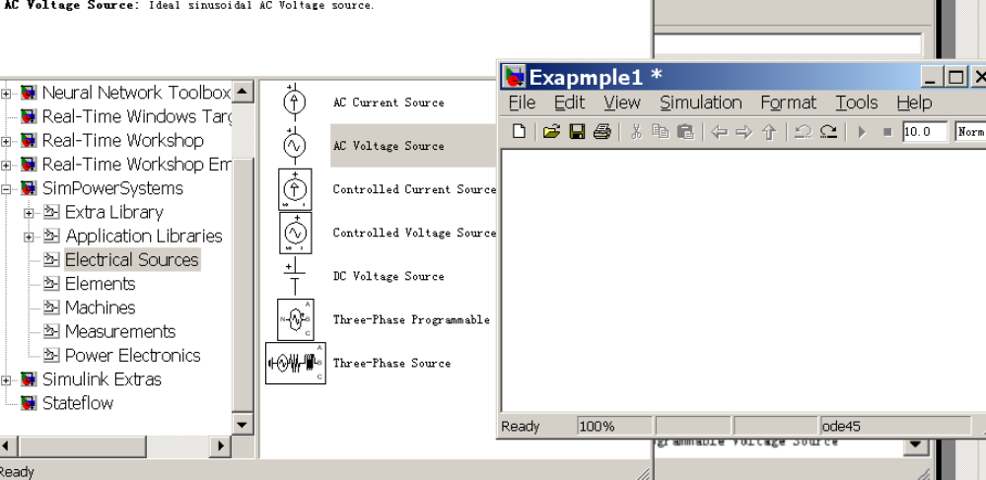
选中所需电源，添加到新的Example1.mdl模型中： 方法1：直接拖曳。

Slide 17
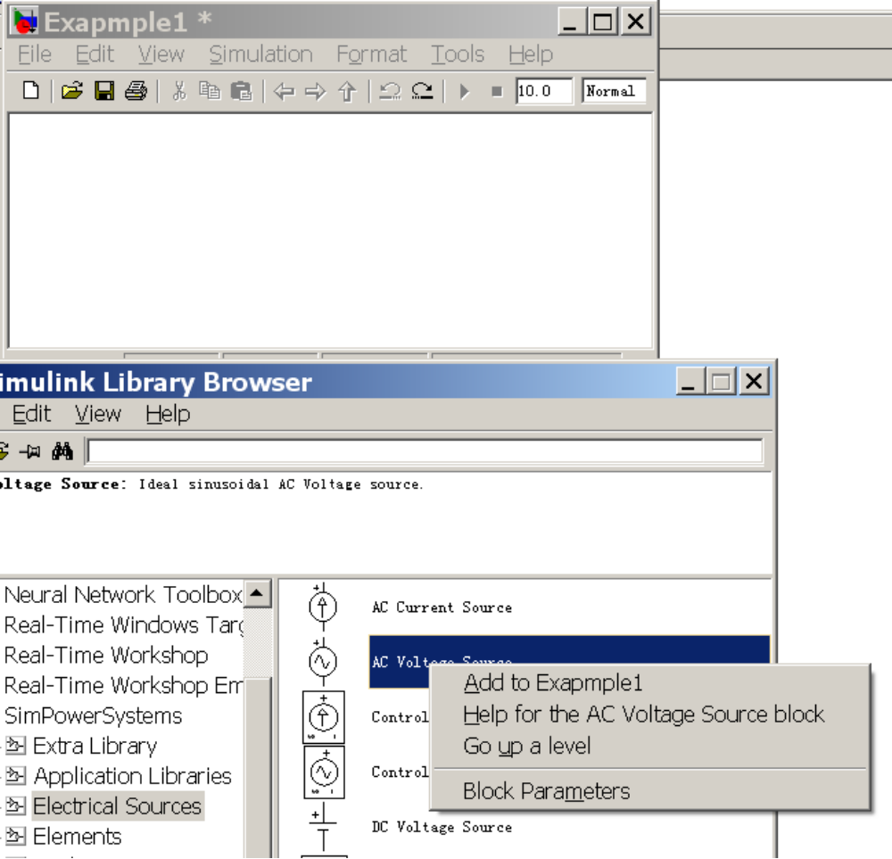
方法2：右键单击

Slide 18
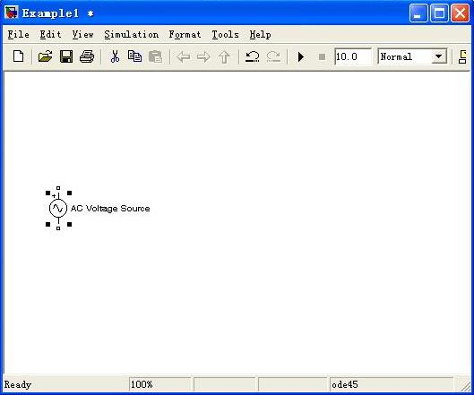

Slide 19
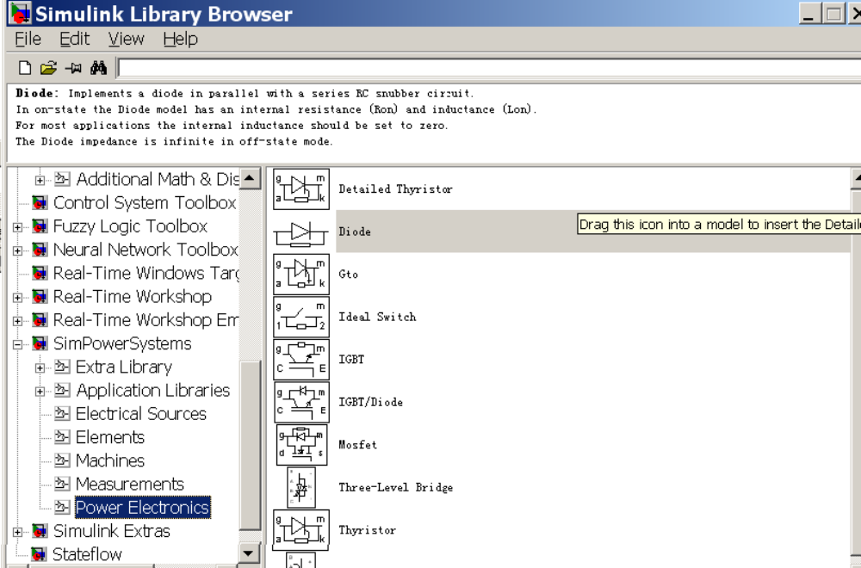
（3）从“Power Electronics（电力电子器件）”库中选各种电力开关等器件
二极管
IGBT
MOSFET

Slide 20
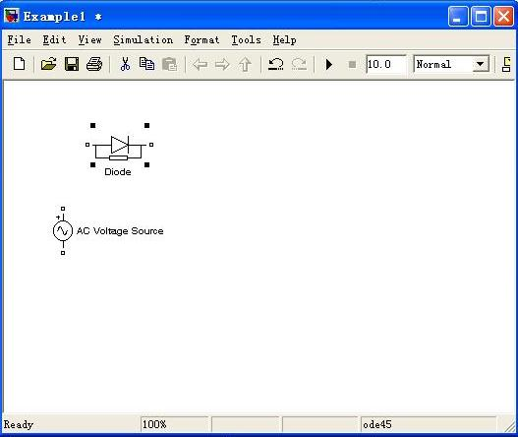

Slide 21
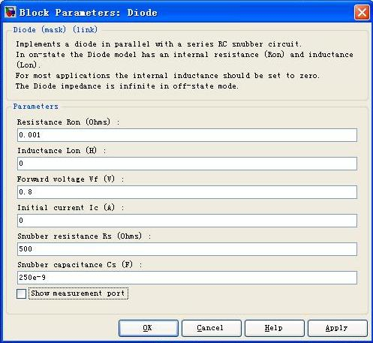
选择
双击

Slide 22
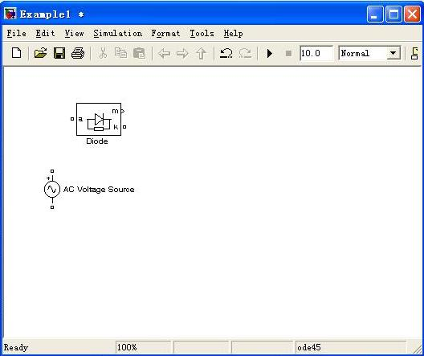

Slide 23
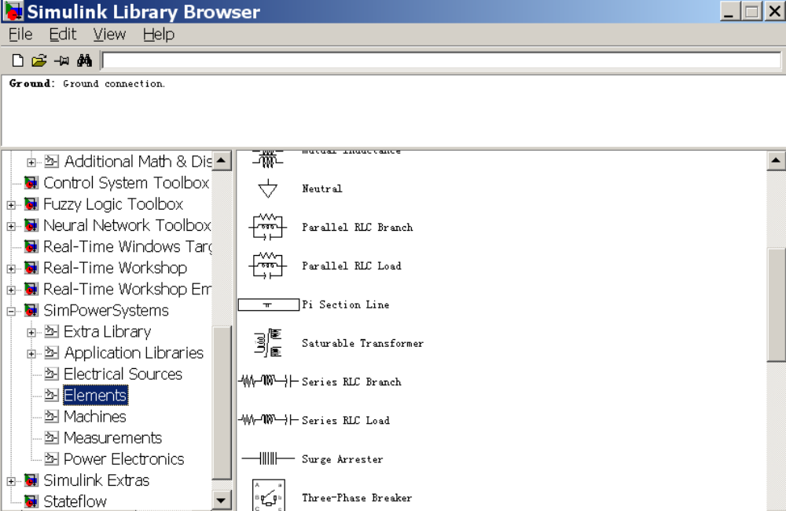
（4）从“Elements（元件）”库中选各种元器件
RLC 并联支路
RLC 并联负载
RLC 串联支路
RLC 串联负载
断路器

Slide 24
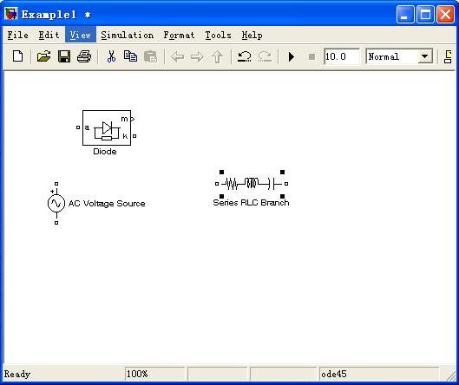
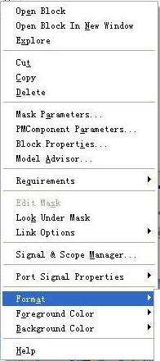
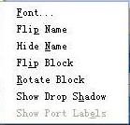
右键

Slide 25
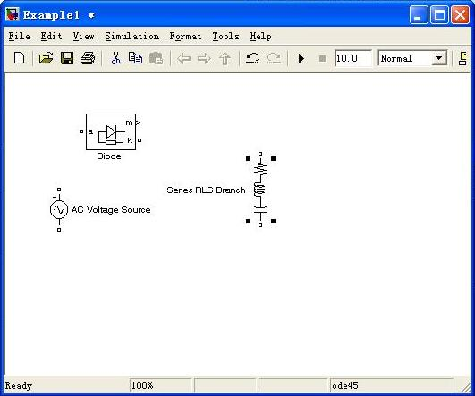
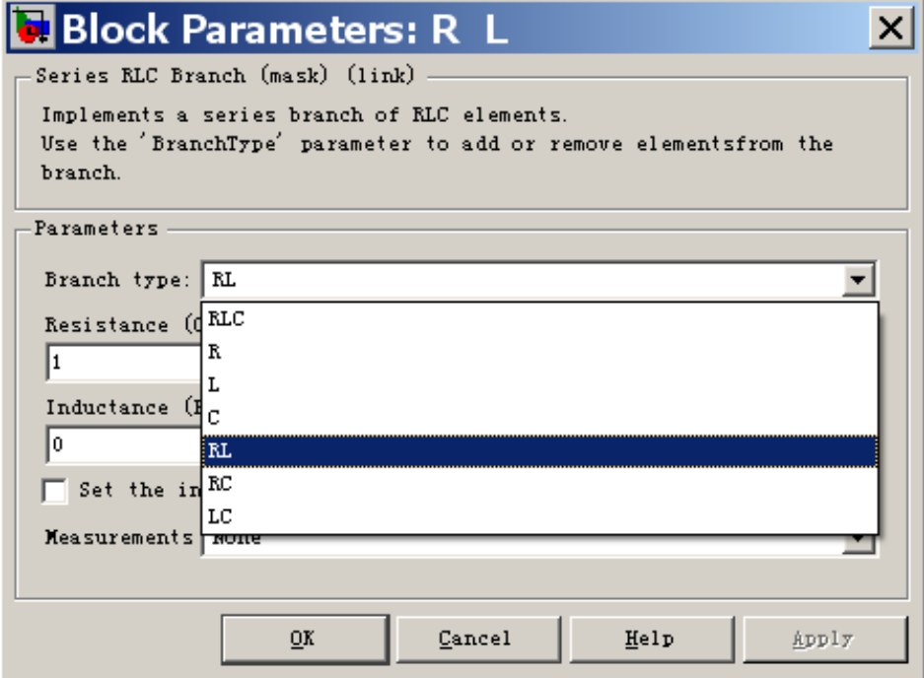

Slide 26
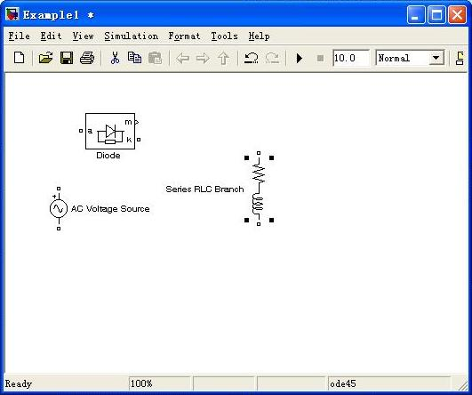

Slide 27
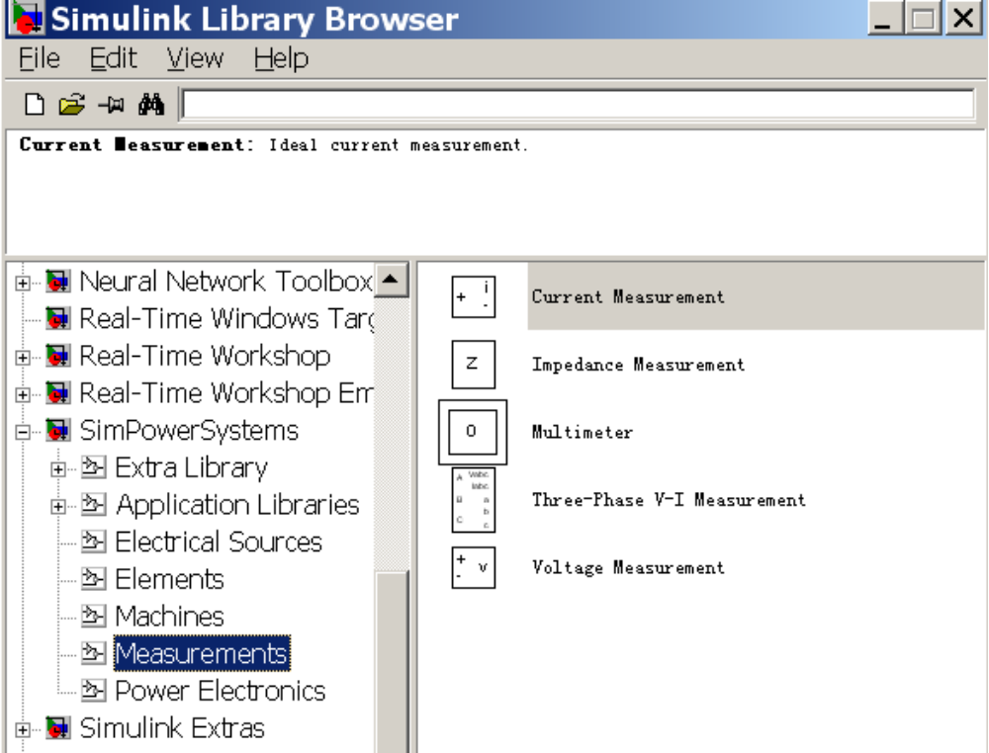
（5）为了观测电压和电流波形，需要选择电压电流测量模块
电流测量模块
电压测量模块

Slide 28
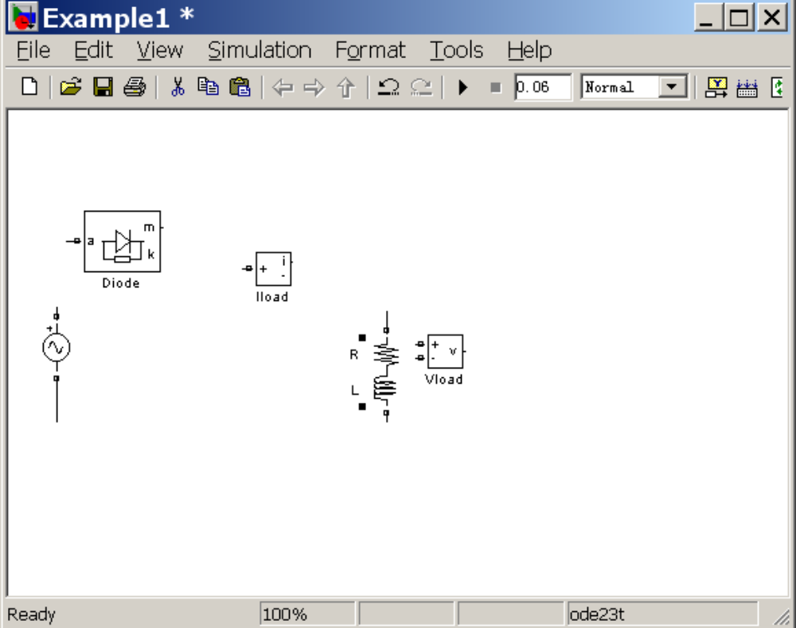

Slide 29
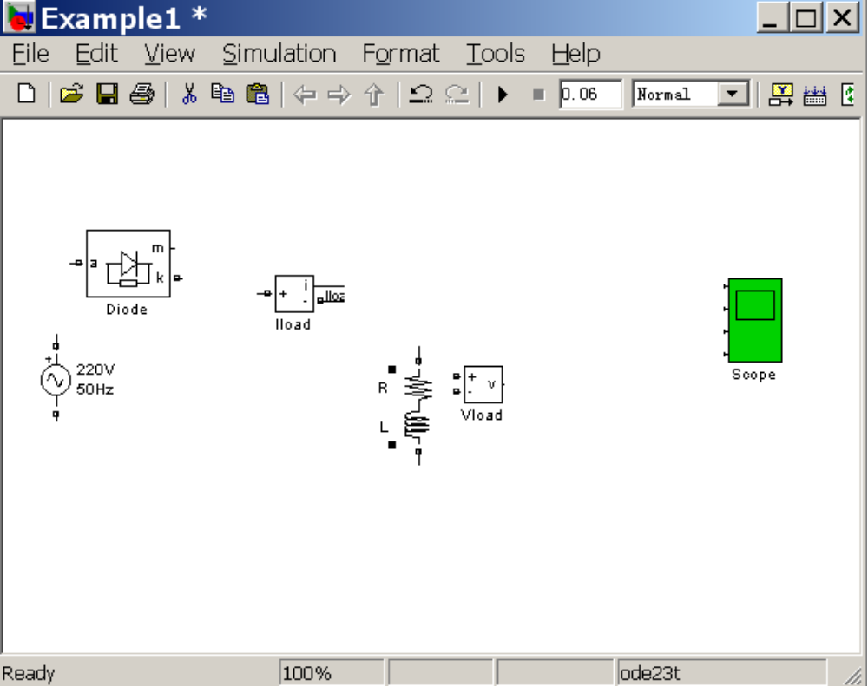
输出：二极管的电压和电流

Slide 30
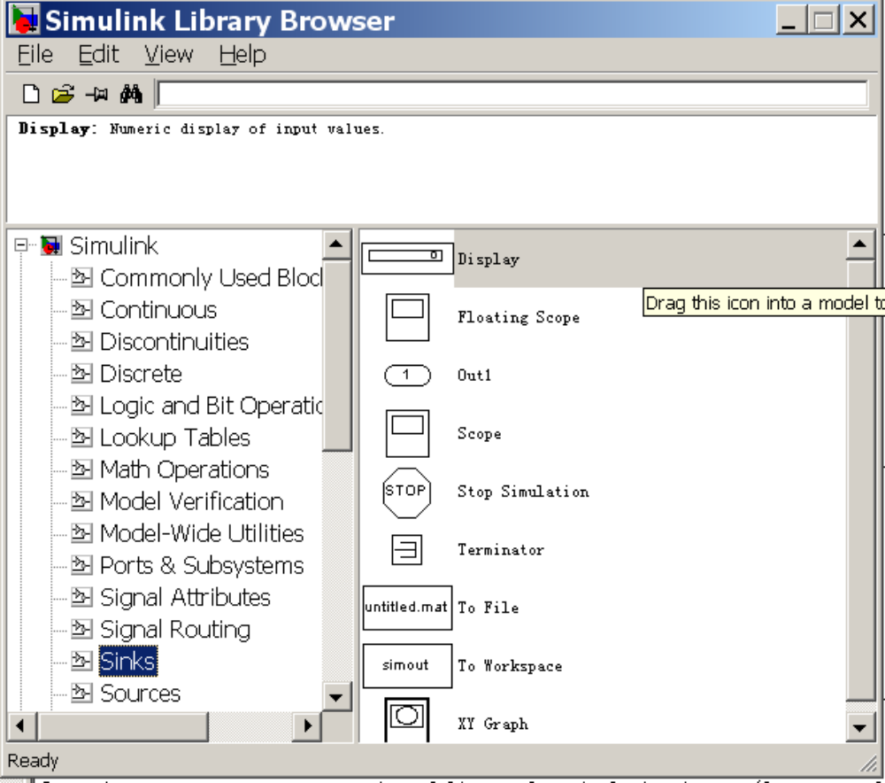
（6）、在Simulink库中选择Scope（示波器）来观测电压和电流波形。
示波器模块

Slide 32
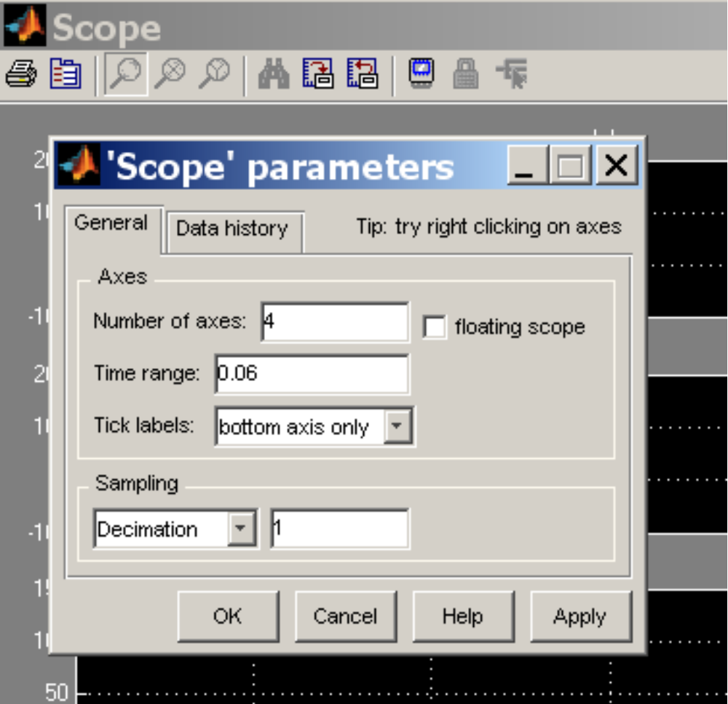
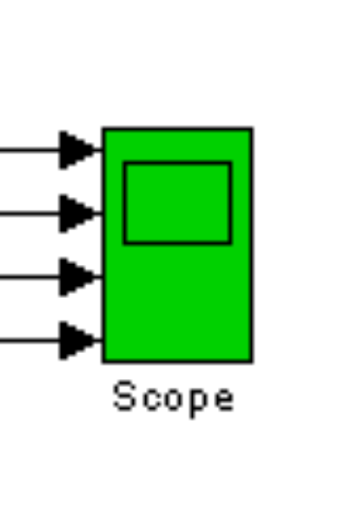
若想在通过一个示波器观测多路信号的波形，比如说4路信号，可以如下设置：
信号的数目

Slide 33
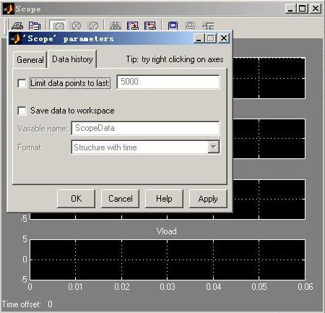
数据大小的限制
不想限制，去掉复选框

Slide 34
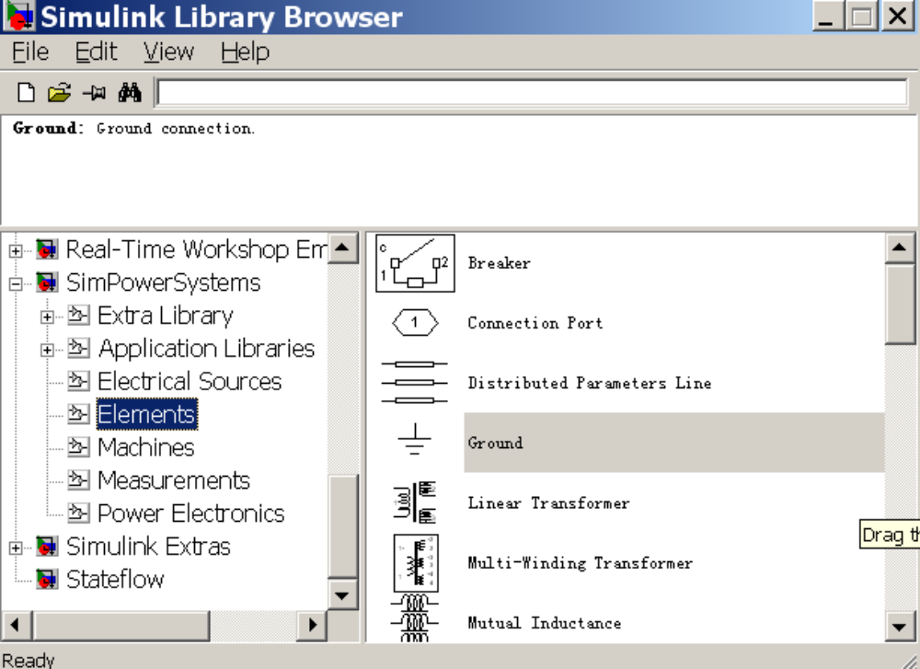
（7）从“Elements（元件）”库中选 “地”
“地”

Slide 35
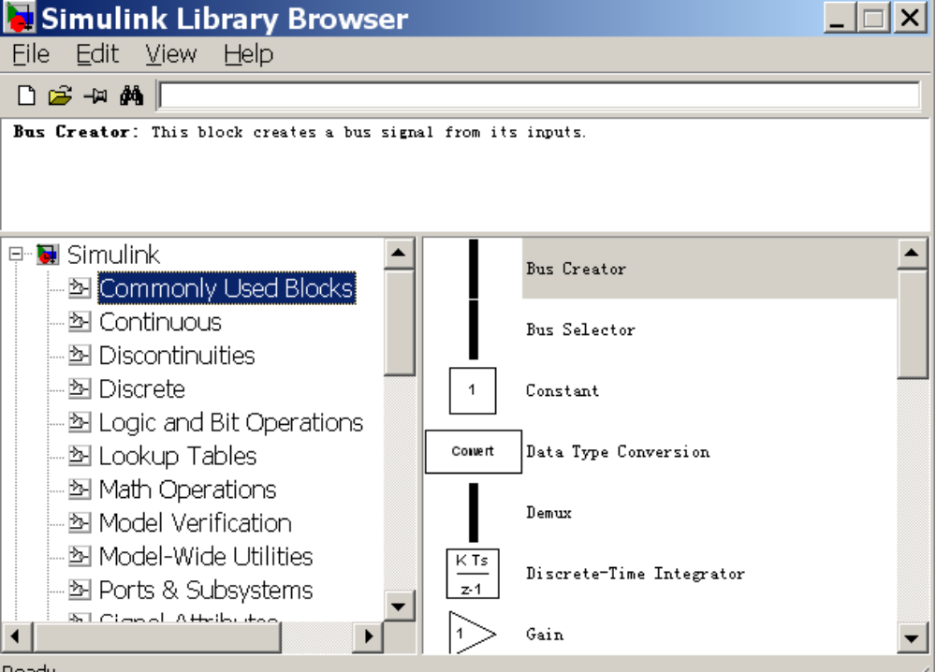
（8）测量信号的分离：该模块在Simulink库中的“Commonly Used Blocks”中
信号分解模块

Slide 36
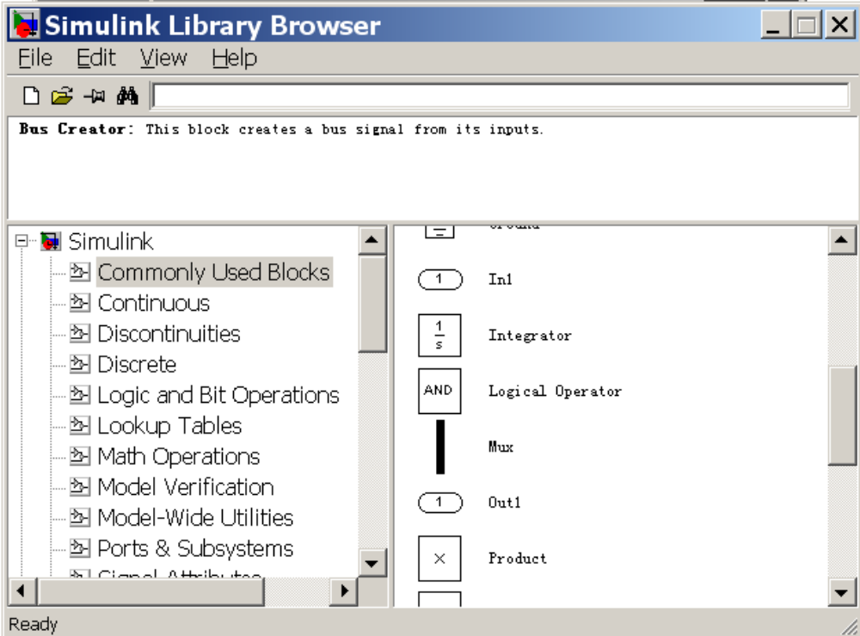
有时候会将几个波形放在一起以进行对比，会需要“信号合成模块”

Slide 37
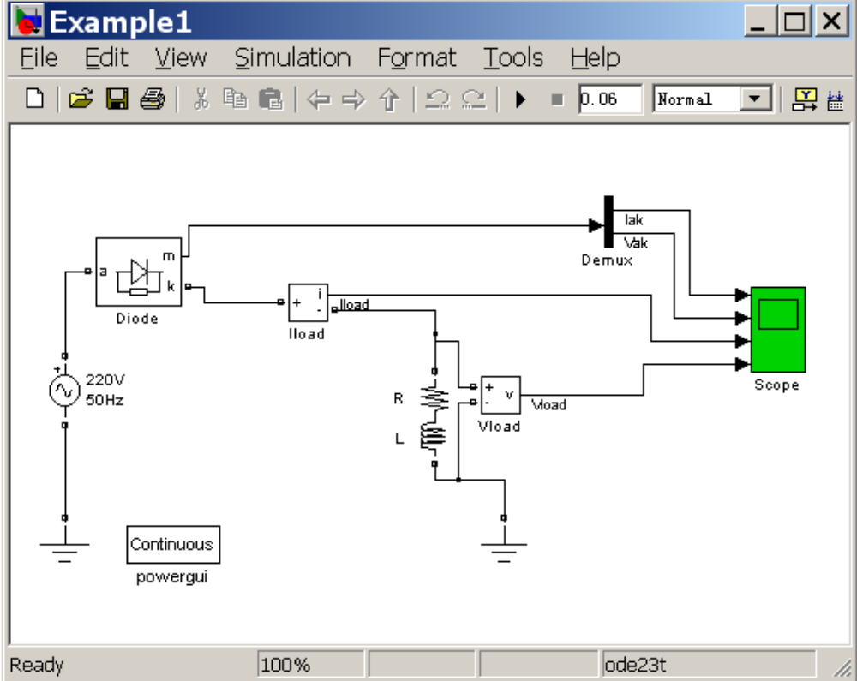
（9）连线以完成模型
左键拖曳右键拖曳

Slide 38
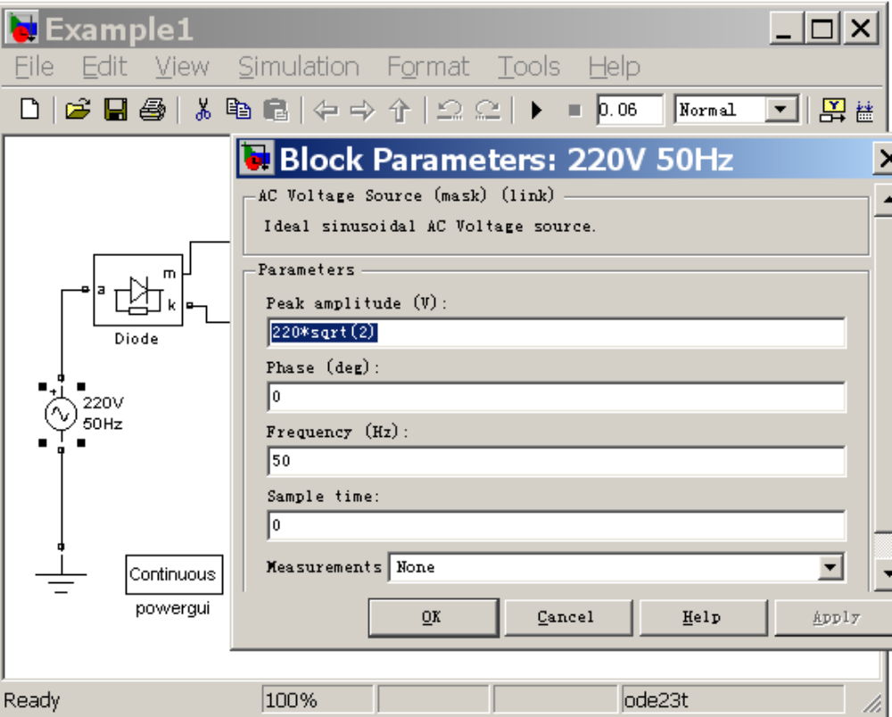
（10）各元件的参数设置：单击该元件打开元件属性对话框进行参数设置。
电压源参数设置对话框
电压源电压幅值(最大值)
电压源电压初始相位
电压源电压频率

Slide 39
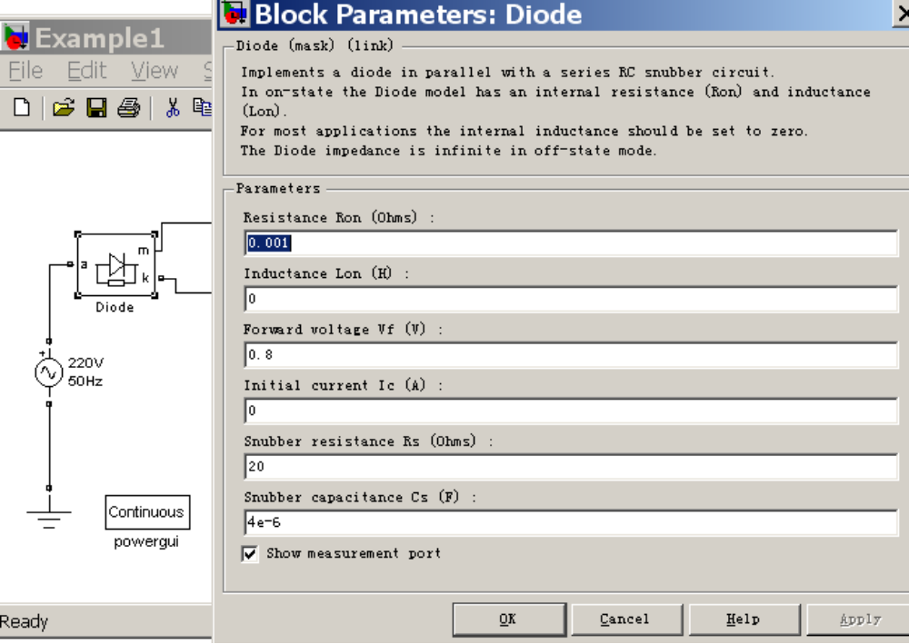
二极管参数设置对话框
可以暂时先取默认值
用来测量二极管的电压和电流(观察一下去掉“∨”后模块的变化)

Slide 40
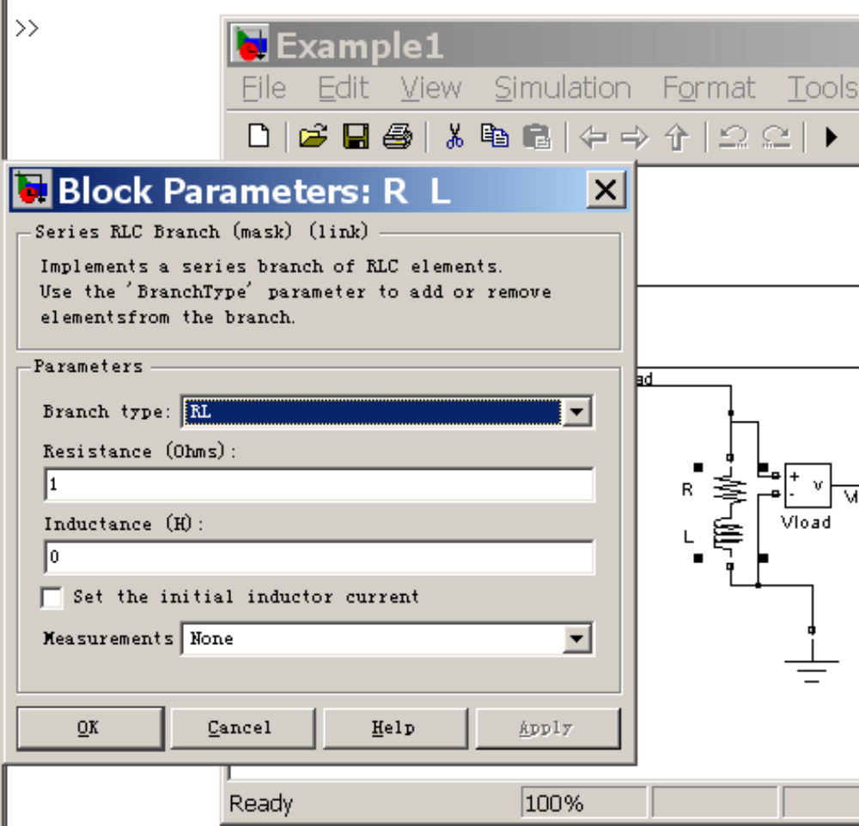
RL支路参数设置对话框
设置R值
设置L值

Slide 41
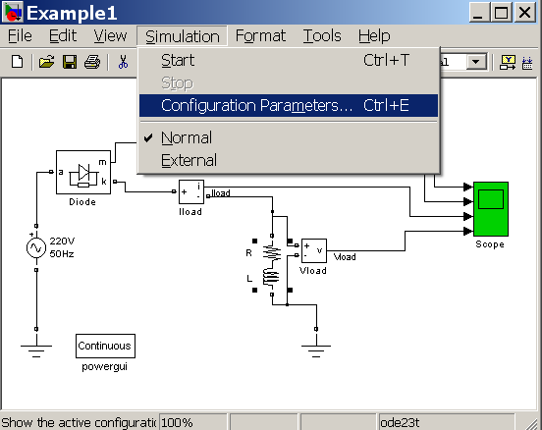
（11）仿真运行参数设置
单击

Slide 42
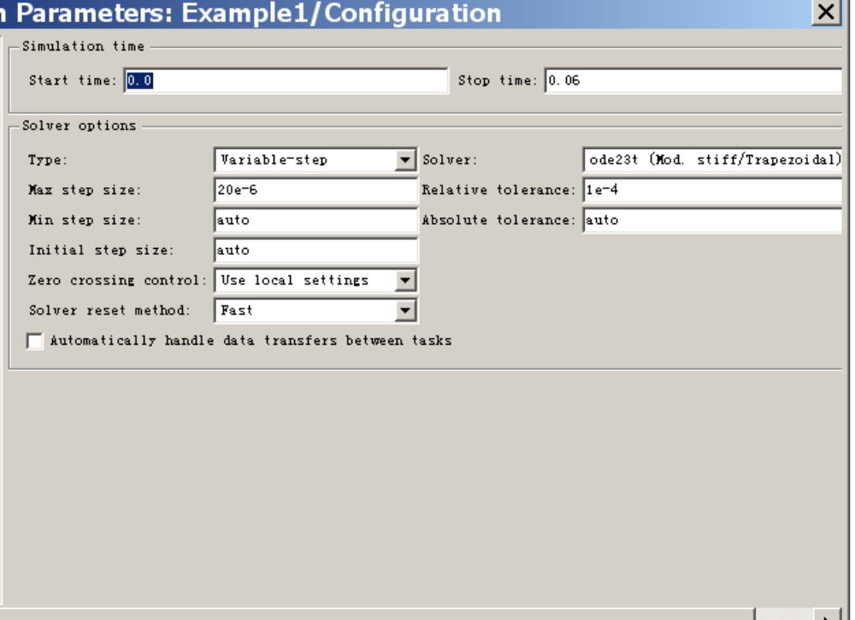
仿真开始时间
仿真结束时间
其他的暂时取默认的参数

Slide 43
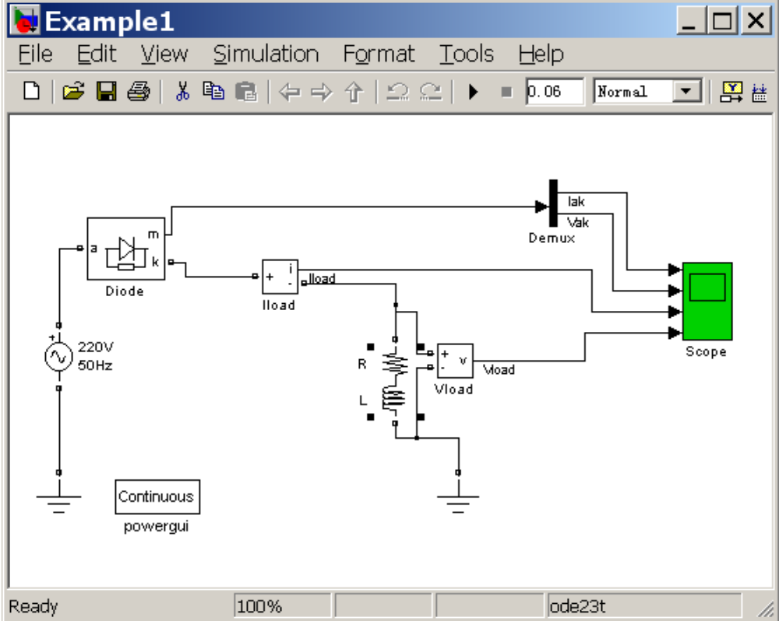
（12）运行仿真模型
单击该“运行按钮”

Slide 44
（13）观察运行结果
双击该模块，观察结果

Slide 45
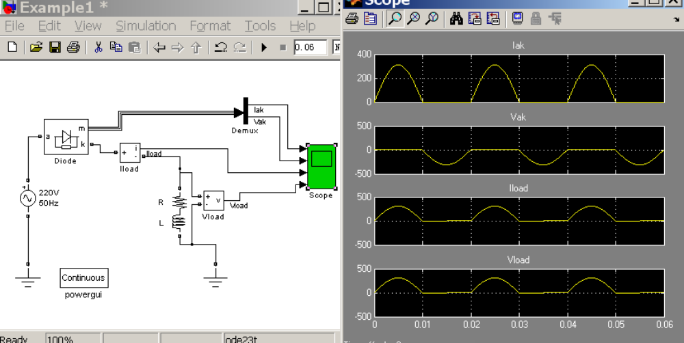
（a）阻性负载情况下
显示的曲线不合适时，单击此按钮

Slide 46
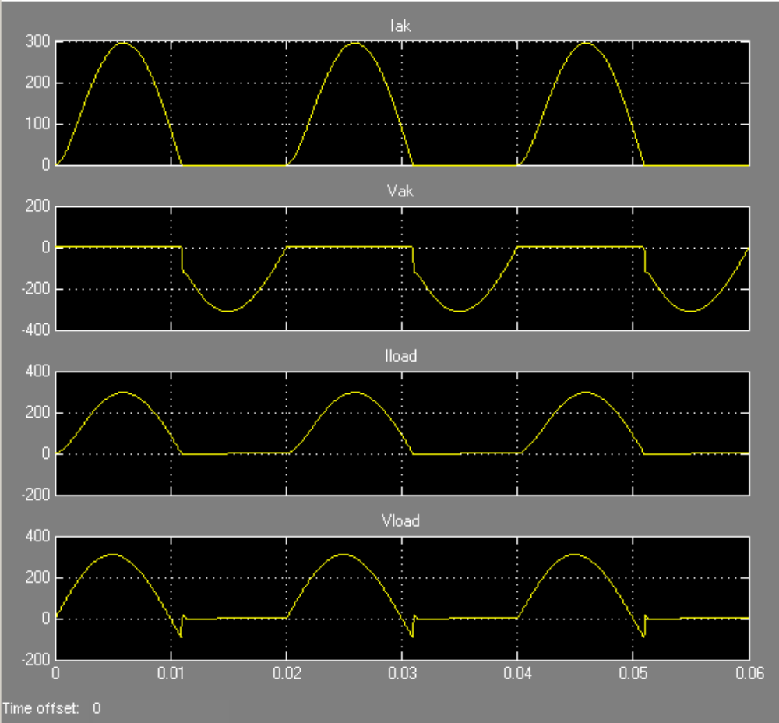
(b)感性负载情况下

Slide 47
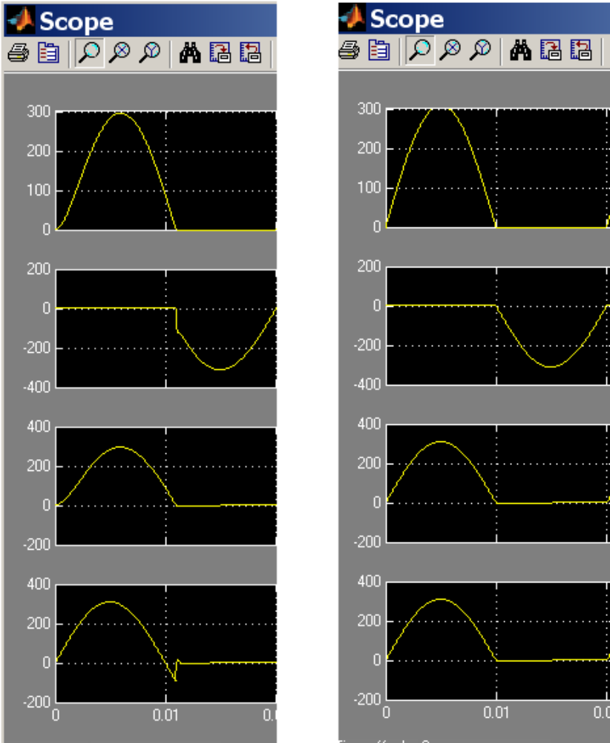
阻性负载
感性负载

Slide 48
一些提醒：1、每个模块的名字可根据需要进行修改
单击该模块默认的名字然后输入自己取的名字

Slide 49
一些提醒：2、连线的名字的标记
双击连线，然后输入名字

Slide 50
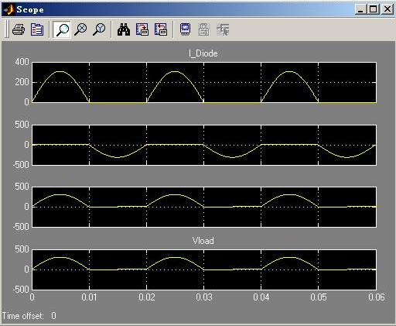
一些提醒：3、示波器曲线的标注
连线的标注反映到示波器曲线的标注
如果示波器曲线中没有标注，点此图标，然后按“Apply”键

Slide 51
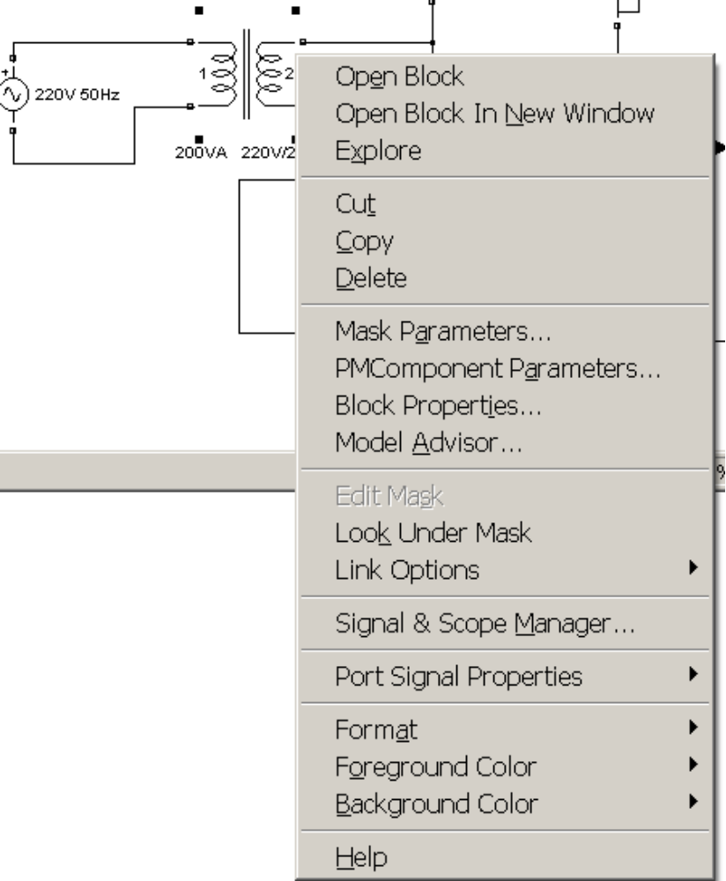
一些提醒：4、可以通过帮助文件了解模块的使用方法
a.右键单击该模块
b. 单击help

Slide 52
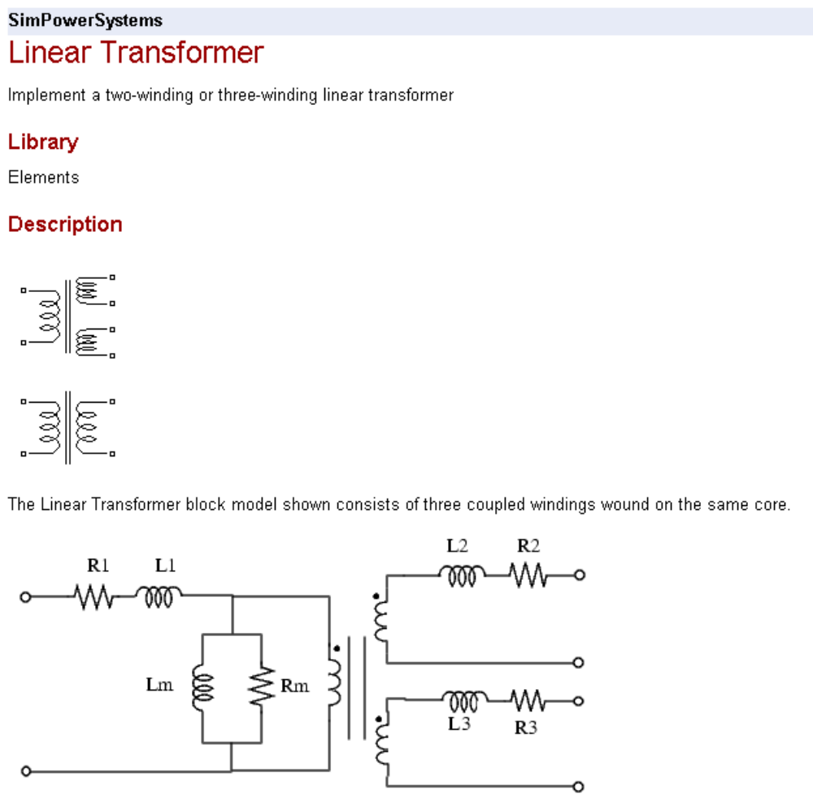
c.于是可以得到该模块的内容介绍，如下图所示

Slide 53
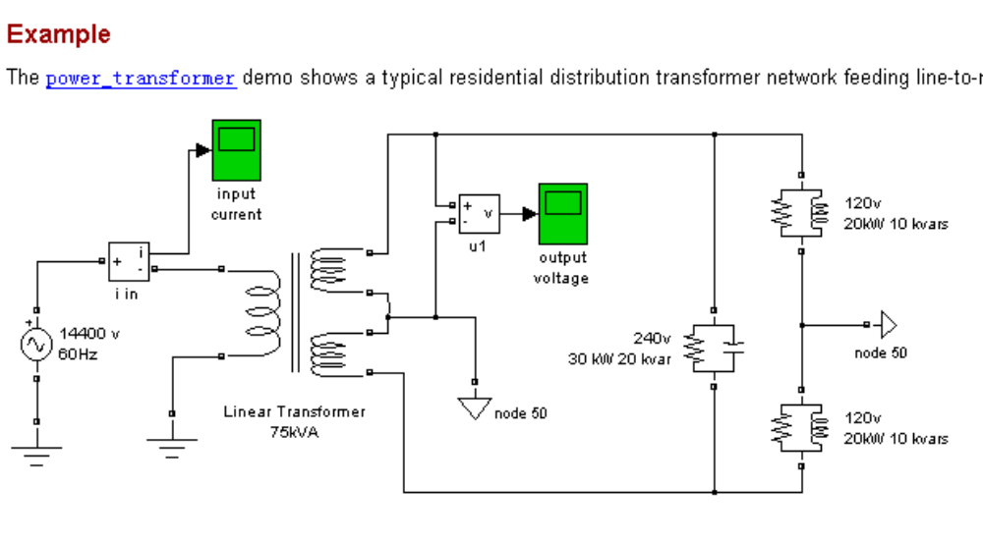
d.在该帮助文件的最后，会有该模型的例子模型，可以通过打开该模型进一步了解该模块的使用方法
单击此处即可打开相应的例子模型

Slide 54
一些提醒：5、测量电压(流)必须经由电压(流)测量模块进入示波器Scope。
电流测量模块
示波器
电压测量模块

Slide 55
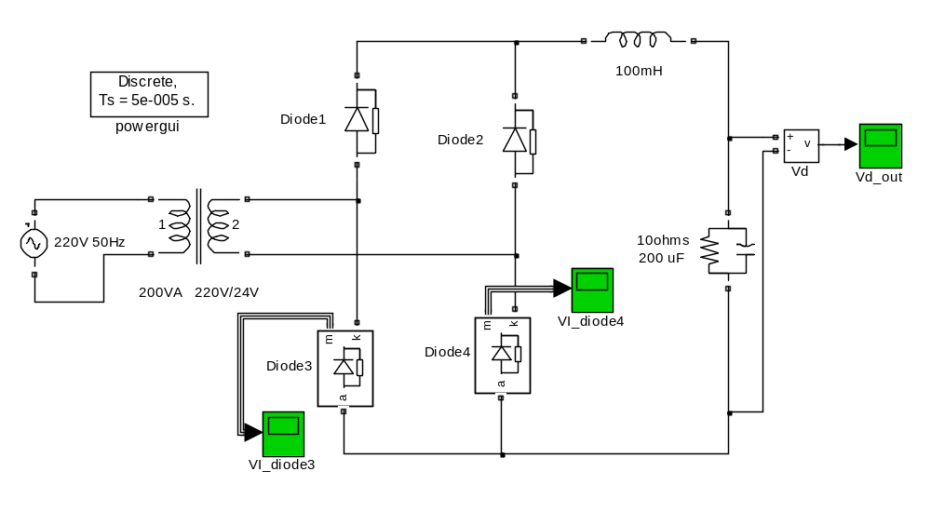
设计任务1：单相桥式整流加LC滤波电路，电源为220V,50Hz, 整流电路输入为24V，负载为10Ω阻性负载，滤波电感L=100mH，滤波电容C=200uF。

Slide 56
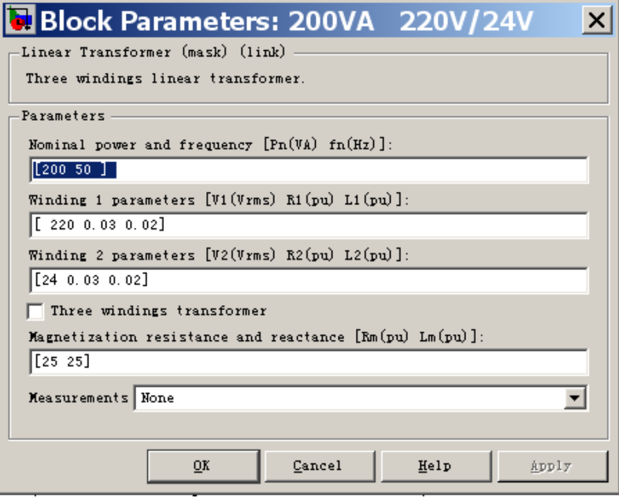
所用线性变压器的参数（仅作参考），可以自行调整
注意此选项

Slide 57

设计任务2：基本电路与磁路的仿真设计：电路部分
一阶直流激励RC充、放电电路的研究(学号尾数为单数)
一阶直流激励RL充、放电电路的研究(学号尾数为双数)
二阶RLC直流激励下动态响应的研究：
  a.欠阻尼情况, R小（学号尾数为单数）
  b.过阻尼情况（学号尾数为双数）
二阶RLC交流激励下动态响应的研究（全体学生）
设计要求：
1、自行设计电路、设计电路参数
2、自行选择所需显示的曲线、结果
3、根据结果写出分析结果与结论

Slide 58

二阶RLC直流激励下动态响应的研究
位于Elements
位于Power Electronics
位于Measurements

Slide 59


二阶RLC直流激励下动态响应的研究
位于Measurements

Slide 60
设计任务2：基本电路与磁路的仿真设计：磁路部分
变压器（无饱和，采用线性变压器模型）的稳态分析
设计要求：
变压器（无饱和，采用线性变压器模型）的稳态分析：
一台10kVA，60Hz，380V/220V单相变压器，原、副边的漏阻抗分别为：Zp=0.14+j0.22Ω, Zs=0.035+j0.055Ω,励磁阻抗Zm=30+j310Ω，负载阻抗Z_{L}=4+j5Ω。
要求: 利用Simulink建立仿真模型，计算在高压侧施加额定电压时， (a)分别计算原、副边的电流的有效值。 (b) 副边的负载上电压的有效值

Slide 61

设计任务2：基本电路与磁路的仿真设计：磁路部分
几点说明：
1、Simulink线性变压器模型中的电阻和电感的参数是标幺值（pu values）。
The concept of per-unit system
实际值(任意单位)
标幺值
基值(与实际值同单位)

Slide 62






Rated power额定功率(apparent power)
Single-phase system
Or
The values of V_{base} and I_{base} change at a transformer according to its turns ratio. 变压器两侧的电压（流）基值不同（由于变比）。

Slide 63





2、线性变压器等效电路中，励磁支路国内中文版采用的串联式（本设计中给出的就是），国外英文版采用的是并联式，因此需要进行转换：即根据给出的R_{m}和X_{m}的值，求出相应的R_{C}和X_{M} （及L_{M}）的值，然后根据上述公式计算出相应的标幺值。

Slide 64































励磁电阻(反映铁耗)
励磁电抗(反映磁化过程)
国内教材常采用的等效电路
磁化电抗
铁耗电阻
英文版中常采用的等效电路

Slide 65



Slide 66

3、有效值的测量方法：根据电流(压)测量模块得到的是电流(压)的瞬时值，将其再通过一个rms计算模块即可直接计算出有效值(rms值)。
就是这个模块

Slide 67

4、前面是通过示波器Scope得到波形结果，数字的显示要用数值显示器Display模块。
就是这个模块

Slide 68

5、仿真运行参数设定

Slide 69



6、最终结果
原边电流有效值
副边电流有效值
负载电压有效值

Slide 70
设计任务3：几种典型的变流电路的仿真设计
1、整流电路
2、逆变电路
3、boost升压电路
4、buck降压电路

Slide 71
设计任务3：几种典型的变流电路的仿真设计
三相桥式整流电路（晶闸管）分析
设计要求：
已知：3个交流电源，U = 220 + (学号%10)×20V，50Hz。串联负载分别为：R = 1Ω，L= 1mH。
要求: 利用Simulink建立仿真模型，观察： (a) 各个晶闸管的电压。 (b) 负载上的电流、电压。模型和曲线要有标注。
提示：(1) Synchronized 6-Pulse Generator 位于Extra Library 的 Control Blocks。其Block端输入为0(选constant模块)，频率为50Hz。
(2) 整流桥选Universal Bridge，位于power electronics 模块中。

Slide 72
设计任务3：几种典型的变流电路的仿真设计
三（或单）相PWM逆变电路分析（IGBT）
设计要求：
已知：直流电压源电压U = 100 + (学号%10)×20V，输出频率50Hz。负载分别为：Z_{L}= 2+j1Ω。
要求: 利用Simulink建立仿真模型，观察： 负载上的电流、电压。模型和曲线要有标注。
提示：(1) 两个直流电压源串联，中间接地。
(2) 整流桥的桥臂数选3，ABC为输出。
(3) PWM发生器位于Extra Library 的 Discrete Control Blocks，载波频率取输出频率的20倍。

Slide 73

设计任务3：几种典型的变流电路的仿真设计
单相PWM逆变电路分析（IGBT）

Slide 74


设计任务3：几种典型的变流电路的仿真设计
单相PWM逆变电路分析（IGBT）

Slide 75
设计任务3：几种典型的变流电路的仿真设计
buck降压电路分析
设计要求：
已知：直流电压源电压U = 100 + (学号%10)×20V。负载为：R_{L}= 50Ω，滤波电容C=0.3mF。
要求: 利用Simulink建立仿真模型，观察： (a) IGBT的电流、电压。 (b) 负载上的电流、电压。模型和曲线要有标注。
提示：脉冲发生器位于Simulink 的 Sources，周期取0.0001s，脉冲宽度取60%。

Slide 76
设计任务3：几种典型的变流电路的仿真设计
boost升压电路分析
设计要求：
已知：直流电压源电压U = 100 + (学号%10)×20V。负载为：R_{L}= 100Ω，滤波电容C=0.3mF。
要求: 利用Simulink建立仿真模型，观察： (a) IGBT的电流、电压。 (b) 负载上的电流、电压。模型和曲线要有标注。
提示：脉冲发生器位于Simulink 的 Sources，周期取0.0001s，脉冲宽度取60%。

Slide 77

Buck converter circuit
v_{L}
i_{L}
i_{O}
L
V_{S}
v
C
R
v_{O}
Boost converter circuit

Slide 78
设计任务4：电机拖动电路的仿真设计
1、鼠笼型异步电机直接起动的研究
2、绕线式异步电机转子串电阻起动的研究

Slide 79
设计任务4：电机拖动电路的仿真设计
鼠笼型异步电机直接起动的研究
设计要求：
已知：三相交流电压源(线电压取值：学号单号为220V，双号为380V)，频率(单号：60Hz，双号为50Hz)。电动机机械转矩T = 10 + (学号%100)/100Nm。
要求: 利用Simulink建立仿真模型，观察： A相转子电流Ira、A相定子电流Isa、转数(rpm)、电磁转矩。模型和曲线要有标注。
提示：(1) 电机要选择Asynchronous Machine SI Units。
(2) 电源和电机的电压、频率需要设置。

Slide 80


Three-Phase V-I Measurement 位于的 Measurements
Constant 位于Simulink 的 Sources

Slide 81
Machines Measurement Demux位于Machines
参数如何设置？
提示：注意观察输出！

Slide 82

Selector位于Simlink Signal Routing

Slide 83
设计任务4：电机拖动电路的仿真设计
绕线式异步电机转子串电阻起动的研究
设计要求：
已知：三相交流电压源(线电压取值：学号单号为220V，双号为380V)，频率(单号：60Hz，双号为50Hz)。电动机机械转矩T = 10 + (学号%100)/100Nm。
串联电阻R = 3Ω
要求: 利用Simulink建立仿真模型，对比未串联和串联电阻起动效果，观察： A相转子电流Ira、A相定子电流Isa、转数(rpm)、电磁转矩。模型和曲线要有标注。

Slide 84


电机转子串电阻接线的提示(修改下图的电动机类型)
此为子系统，可以不采用子系统设计，而按此接线，直接接电动机上。

Slide 85
设计任务归纳
设计任务1：单相桥式整流加LC滤波电路，电源为220V,50Hz, 整流电路输入为24V，负载为10Ω阻性负载，滤波电感L=100mH，滤波电容C=200uF。

Slide 86
设计任务2：基本电路与磁路的仿真设计：电路部分
一阶直流激励RC充、放电电路的研究(学号尾数为单数)
一阶直流激励RL充、放电电路的研究(学号尾数为双数)
二阶RLC直流激励下动态响应的研究：
  a.欠阻尼情况（学号尾数为单数）
  b.过阻尼情况（学号尾数为双数）
二阶RLC交流激励下动态响应的研究（全体学生）
设计要求：
1、自行设计电路、设计电路参数
2、自行选择所需显示的曲线、结果
3、根据结果写出分析结果与结论

Slide 87
设计任务2：基本电路与磁路的仿真设计：磁路部分
变压器（无饱和，采用线性变压器模型）的稳态分析
设计要求：
1、变压器（无饱和，采用线性变压器模型）的稳态分析：
一台10kVA，60Hz，380V/220V单相变压器，原、副边的漏阻抗分别为：Zp=0.14+j0.22Ω, Zs=0.035+j0.055Ω,励磁阻抗Zm=30+j310Ω，负载阻抗Z_{L}=4+j5Ω。
要求: 利用Simulink建立仿真模型，计算在高压侧施加额定电压时， (a)分别计算原、副边的电流的有效值。 (b) 副边的负载上电压的有效值

Slide 88
设计任务3：几种典型的变流电路的仿真设计
1、整流电路
2、逆变电路
3、boost升压电路
4、buck降压电路

Slide 89
设计任务3：几种典型的变流电路的仿真设计
三相桥式整流电路（晶闸管）分析
设计要求：
已知：3个交流电源，U = 220 + (学号%10)×20V，50Hz。串联负载分别为：R = 1Ω，L= 1mH。
要求: 利用Simulink建立仿真模型，观察： (a) 各个晶闸管的电压。 (b) 负载上的电流、电压。模型和曲线要有标注。
提示：(1) Synchronized 6-Pulse Generator 位于Extra Library 的 Control Blocks。其Block端输入为0 (选constant模块)，频率为50Hz。
(2) 整流桥选Universal Bridge

Slide 90
设计任务3：几种典型的变流电路的仿真设计
三（单）相PWM逆变电路分析（IGBT）
设计要求：
已知：直流电压源电压U = 100 + (学号%10)×20V，输出频率50Hz。负载分别为：Z_{L}= 2+j1Ω。
要求: 利用Simulink建立仿真模型，观察： 负载上的电流、电压。模型和曲线要有标注。
提示：(1) 两个直流电压源串联，中间接地。
(2) 整流桥的桥臂数选3，ABC为输出。
(3) PWM发生器位于Extra Library 的 Discrete Control Blocks，载波频率取输出频率的20倍。
(4) 需要Powergui模块。

Slide 91
设计任务3：几种典型的变流电路的仿真设计
buck降压电路分析
设计要求：
已知：直流电压源电压U = 100 + (学号%10)×20V。负载为：R_{L}= 50Ω，滤波电容C=0.3mF。
要求: 利用Simulink建立仿真模型，观察： (a) IGBT的电流、电压。 (b) 负载上的电流、电压。模型和曲线要有标注。
提示：脉冲发生器位于Simulink 的 Sources，周期取0.0001s，脉冲宽度取60%。

Slide 92
设计任务3：几种典型的变流电路的仿真设计
boost升压电路分析
设计要求：
已知：直流电压源电压U = 100 + (学号%10)×20V。负载为：R_{L}= 100Ω，滤波电容C=0.3mF。
要求: 利用Simulink建立仿真模型，观察： (a) IGBT的电流、电压。 (b) 负载上的电流、电压。模型和曲线要有标注。
提示：脉冲发生器位于Simulink 的 Sources，周期取0.0001s，脉冲宽度取60%。

Slide 93
设计任务4：电机拖动电路的仿真设计
1、笼型异步电机直接起动的研究
2、绕线式异步电机转子串电阻起动的研究

Slide 94
设计任务4：电机拖动电路的仿真设计
笼型异步电机直接起动的研究
设计要求：
已知：三相交流电压源(线电压取值：学号单号为220V，双号为380V)，频率(单号：60Hz，双号为50Hz)。电动机机械转矩T = 10 + (学号%100)/100Nm。
要求: 利用Simulink建立仿真模型，观察： A相转子电流Ira、A相定子电流Isa、转数(rpm)、电磁转矩。模型和曲线要有标注。
提示：(1) 电机要选择Asynchronous Machine SI Units。
(2) 电源和电机的电压、频率需要设置。

Slide 95
设计任务4：电机拖动电路的仿真设计
绕线式异步电机转子串电阻起动的研究
设计要求：
已知：三相交流电压源(线电压取值：学号单号为220V，双号为380V)，频率(单号：60Hz，双号为50Hz)。电动机机械转矩T = 10 + (学号%100)/100Nm。
串联电阻R = 3Ω
要求: 利用Simulink建立仿真模型，对比未串联和串联电阻起动效果，观察： A相转子电流Ira、A相定子电流Isa、转数(rpm)、电磁转矩。模型和曲线要有标注。

Slide 96
The End

